Slide 1

Do It! 안드로이드 앱 프로그래밍
2 : Chapter 04
여러 화면 간 전환하기

Slide 3




이번 장에서는 무엇을 다룰까요?
여러 화면들이 있는 제대로 된 앱을 만들고 싶어요.
XML로 만든 레이아웃이 어떻게 화면에 보여지는 것일까요?
여러 화면들을 만들고 나면 어떻게 화면을 전환시킬까요?
화면이 바뀔 때 데이터는 어떻게 전달할까요?

Slide 4
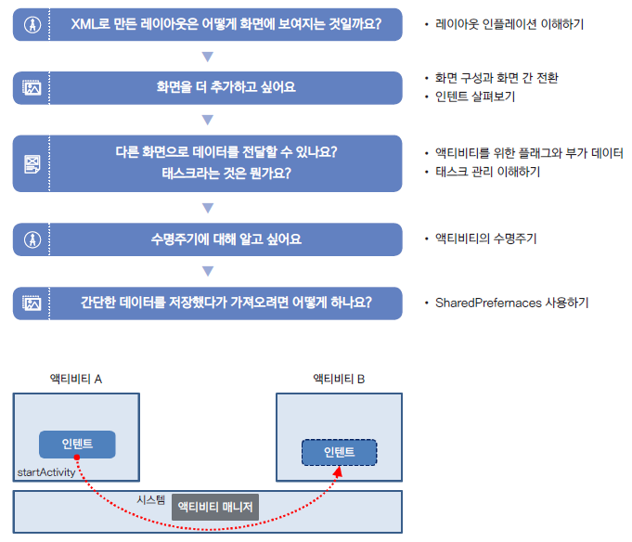
이번 장에서는 무엇을 다룰까요?

Slide 5





강의 주제 및 목차
강의 주제
화면을 여러 개 만들고 화면 간에 전환하는 방법에 대한 이해
1
레이아웃 인플레이션 이해하기
목 차
여러 화면 만들고 화면 간 전환하기
2
3
인텐트 살펴보기
4
플래그와 부가 데이터 사용하기
5
태스크 관리 이해하기
6
액티비티의 수명주기와 SharedPreferences 이해하기

Slide 6






1.
레이아웃 인플레이션 이해하기

Slide 7
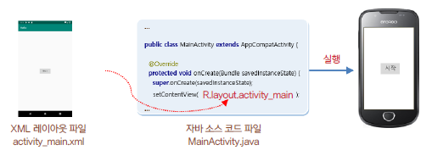
XML 레이아웃 파일과 자바 소스 파일의 매칭
setContentView 메소드에서 XML 레이아웃 파일 매칭
R.layout.레이아웃 파일 이름

Slide 8
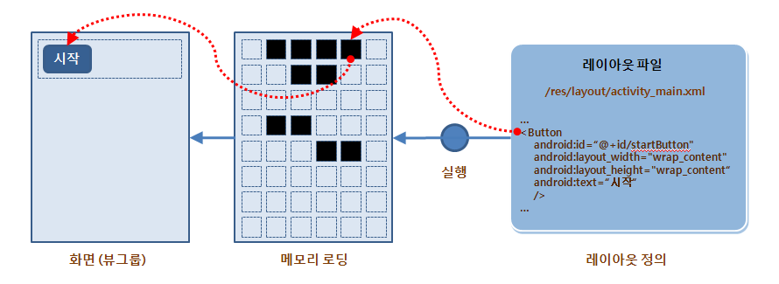
인플레이션이란?
인플레이션 : XML 레이아웃에 정의된 내용이 메모리에 객체화되는 과정
["시작“ 버튼의 레이아웃 인플레이션 과정]

Slide 9
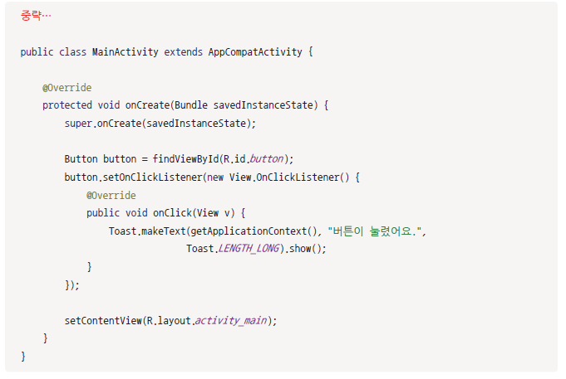
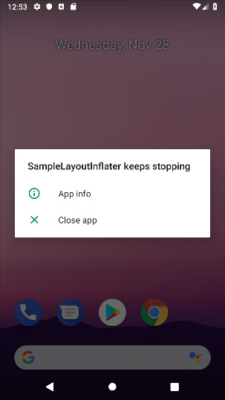
레이아웃 인플레이션의 이해 – 호출 순서
[setContentView() 코드와 findViewById() 메소드의 호출 순서를 바꾼 경우]

Slide 10
setContentView() 메소드의 역할
[Reference]
public void setContentView (int layoutResID)
public void setContentView (View view [, ViewGroup.LayoutParams params])
setContentView() 메소드의 역할
- 화면에 나타낼 뷰를 지정하는 역할
- XML 레이아웃의 내용을 메모리 상에 객체화하는 역할
[Reference]
getSystemService(Context.LAYOUT_INFLATER_SERVICE)
전체 화면 중에서 일부분만을 차지하는 화면 구성요소들을 XML 레이아웃에서 로딩하여 보여줄 수 없을까?
- LayoutInflater 라는 클래스를 제공하며, 이 클래스는 시스템 서비스로 제공됨

Slide 11
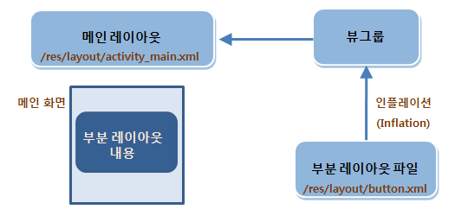
레이아웃 인플레이션의 개념도
[화면의 일부분을 XML 레이아웃 파일의 내용으로 적용하는 과정]

Slide 12
화면 전체와 화면 일부
안드로이드에서 화면 : 소스와 화면 구성이 분리되어 있음
- 자바 소스 1개
- XML 레이아웃 1개
화면 전체 : 액티비티 → setContentView 에서 인플레이션
- 액티비티를 위한 자바 소스 1개 : MainActivity.java
- 액티비티를 위한 XML 레이아웃 1개 : activity_main.xml
부분 화면 → 수동으로 인플레이션
- 부분화면을 위한 자바 소스 1개 또는 뷰 (뷰가 1개의 소스 파일로 분리될 수 있음)
- 부분화면을 위한 XML 레이아웃 1개 : singer.xml

Slide 13
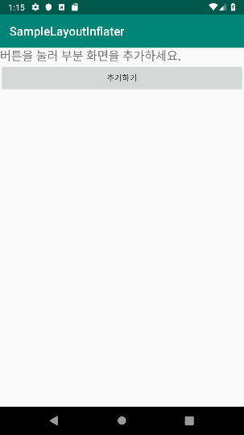
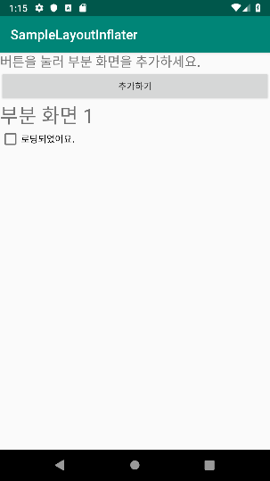
레이아웃 인플레이션 예제
레이아웃 인플레이션 예제
화면의 일부로 추가할 뷰의 XML 레이아웃 정의
레이아웃 인플레이션 후 자바 코드에서 화면의 일부로 추가
메인 액티비티의
XML 레이아웃
화면 일부의
XML 레이아웃
레이아웃 코드 작성
레이아웃 코드 작성
메인 액티비티 코드
메인 액티비티 코드 작성

Slide 14
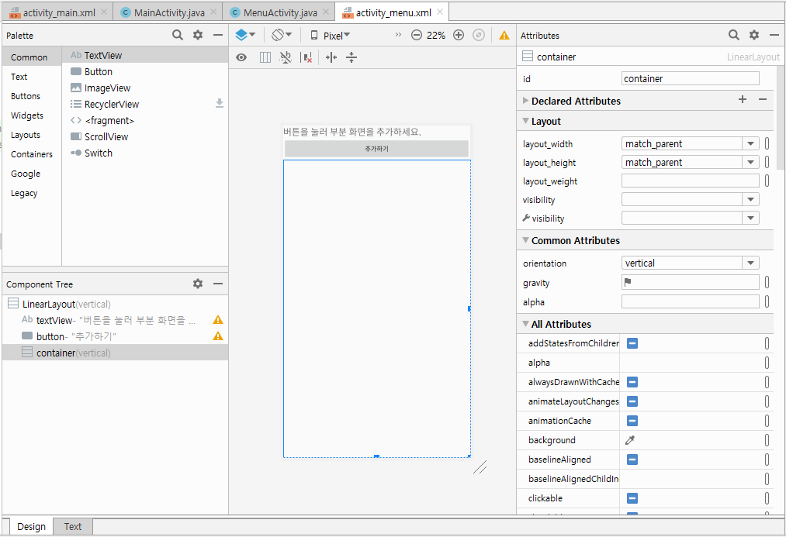
메인 액티비티의 레이아웃
위쪽에 버튼을 배치하고 아래쪽에 다른 레이아웃이 들어갈 공간을 확보

Slide 15
메인 액티비티의 레이아웃
<?xml version="1.0" encoding="utf-8"?>
<LinearLayout xmlns:android="http://schemas.android.com/apk/res/android"
android:id="@+id/activity_menu"
android:layout_width="match_parent"
android:layout_height="match_parent"
android:orientation="vertical">
…
<Button
android:id="@+id/button2"
android:layout_width="match_parent"
android:layout_height="wrap_content"
android:text="추가하기" />
<LinearLayout
android:id="@+id/container"
android:layout_width="match_parent"
android:layout_height="match_parent“
android:orientation="vertical">
</LinearLayout>
</LinearLayout>

Slide 16
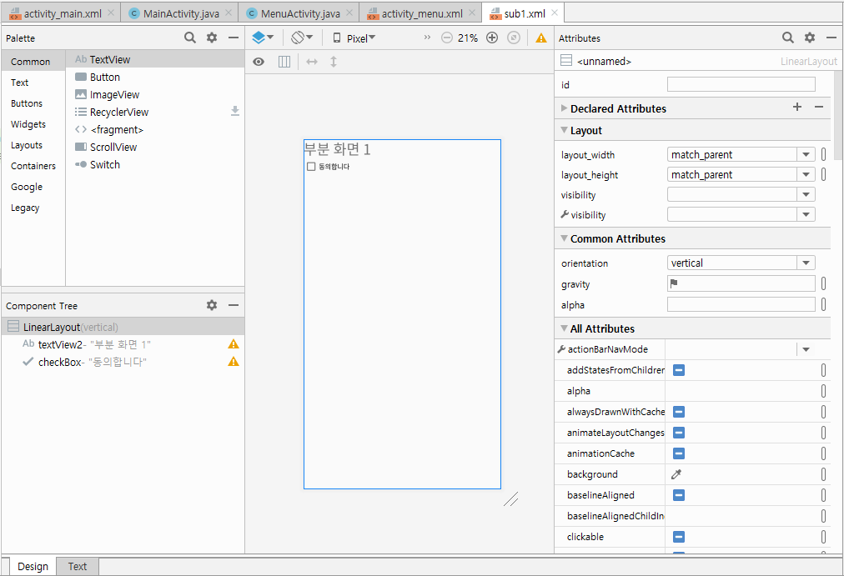
부분 화면을 위한 레이아웃
sub1.xml 파일로 만들고 텍스트뷰와 체크박스 위젯 추가

Slide 17
자바 코드 작성
protected void onCreate(Bundle savedInstanceState) {
super.onCreate(savedInstanceState);
setContentView(R.layout.activity_menu);
container = (LinearLayout) findViewById(R.id.container);
Button button = (Button) findViewById(R.id.button);
button.setOnClickListener(new View.OnClickListener() {
@Override
public void onClick(View view) {
LayoutInflater inflater = (LayoutInflater) getSystemService(Context.LAYOUT_INFLATER_SERVICE);
inflater.inflate(R.layout.sub1, container, true);
CheckBox checkBox = (CheckBox) container.findViewById(R.id.checkBox);
checkBox.setText("로딩되었어요.");
}
});
}

Slide 18
레이아웃 인플레이션 메소드
[Reference]
View inflate (int resource, ViewGroup root)
[Reference]
static Layoutlnflater Layoutlnflater.from (Context context)
[Reference]
static View inflate (Context context, int resource, ViewGroup root)

Slide 19
2.
여러 화면 만들고 화면 간 전환하기

Slide 20
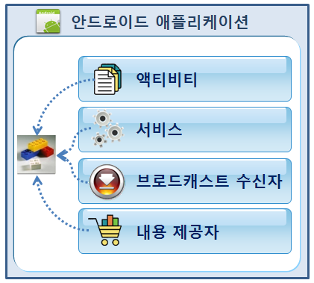
액티비티
하나의 화면으로 구성
[안드로이드 애플리케이션을 구성하는 네 가지 구성요소]

Slide 21
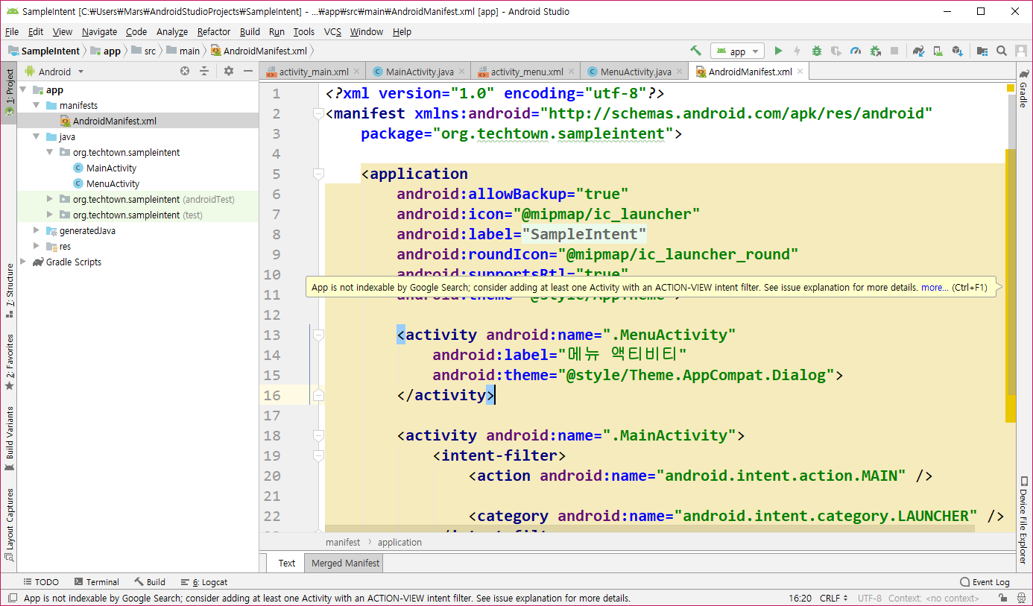
새로운 프로젝트 만들고 새 화면 추가
SampleIntent 라는 이름으로 새로운 프로젝트 만들고 MenuActivity 추가

Slide 22
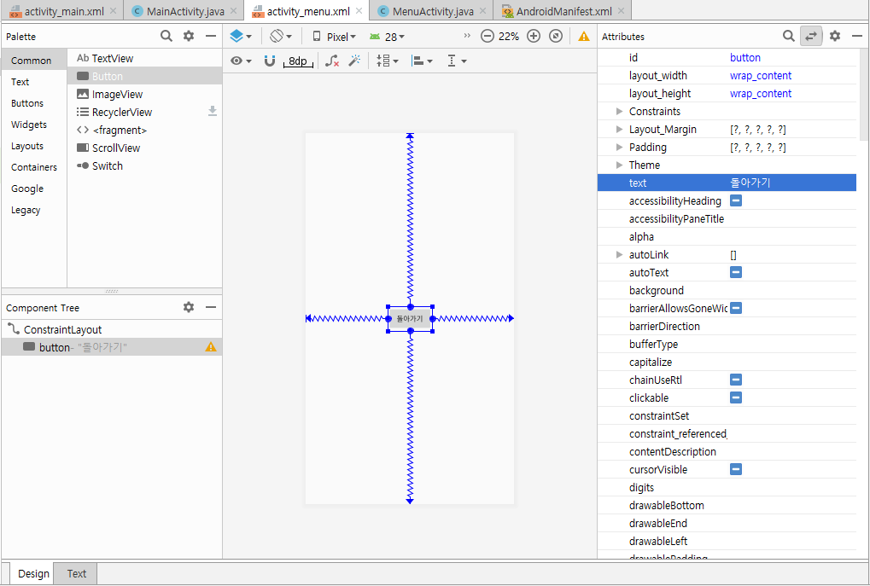
메뉴 화면에 버튼 추가
activity_menu.xml 파일 열고 [돌아가기] 버튼 추가

Slide 23
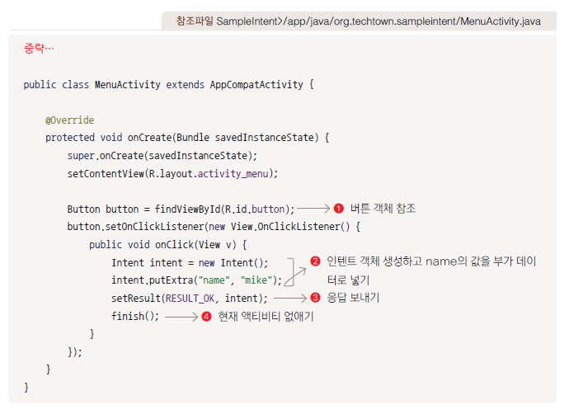
돌아가기 버튼에 기능 추가
[Reference]
setResult(int resultCode, Intent intent)

Slide 24
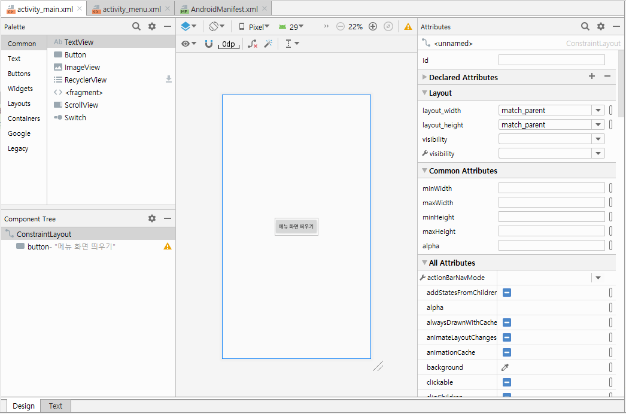
메인 화면에 버튼 추가
activity_main.xml 파일 열고 [메뉴화면 띄우기] 버튼 추가

Slide 25
메뉴화면 띄우기 버튼에 기능 추가
[Reference]
startActivityForResult(Intent intent, int requestCode)
public void onButton1Clicked(View v) {
Intent intent = new Intent(getApplicationContext(), MenuActivity.class);
startActivityForResult(intent, REQUEST_CODE_MENU);
}

Slide 26
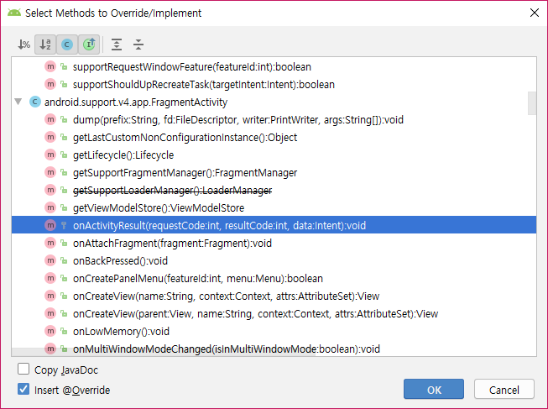
응답을 받기 위한 메소드 추가
onActivityResult 메소드 재정의

Slide 27
응답받은 결과를 토스트로 보여주기
protected void onActivityResult(int requestCode, int resultCode, Intent data) {
super.onActivityResult(requestCode, resultCode, data);
if (requestCode == REQUEST_CODE_MENU) {
Toast.makeText(getApplicationContext(),
"onActivityResult 메소드 호출됨. 요청 코드 : " + requestCode +
", 결과 코드 : " + resultCode, Toast.LENGTH_LONG).show();
if (resultCode == RESULT_OK) {
String name = data.getExtras().getString("name");
Toast.makeText(getApplicationContext(), "응답으로 전달된 name : " + name,
Toast.LENGTH_LONG).show();
}
}
}

Slide 28
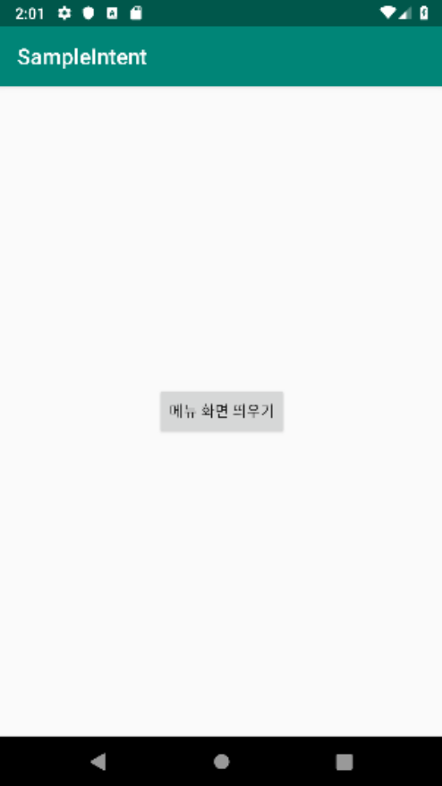
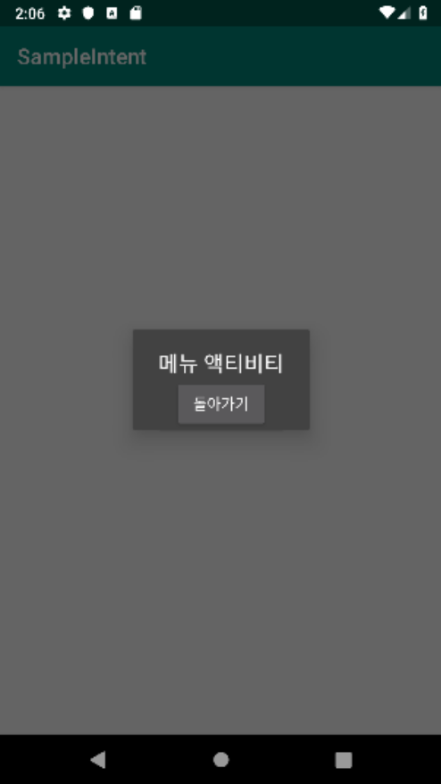
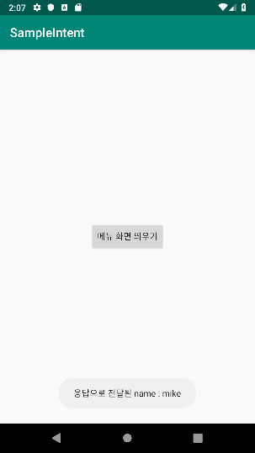
앱 실행 결과

Slide 29
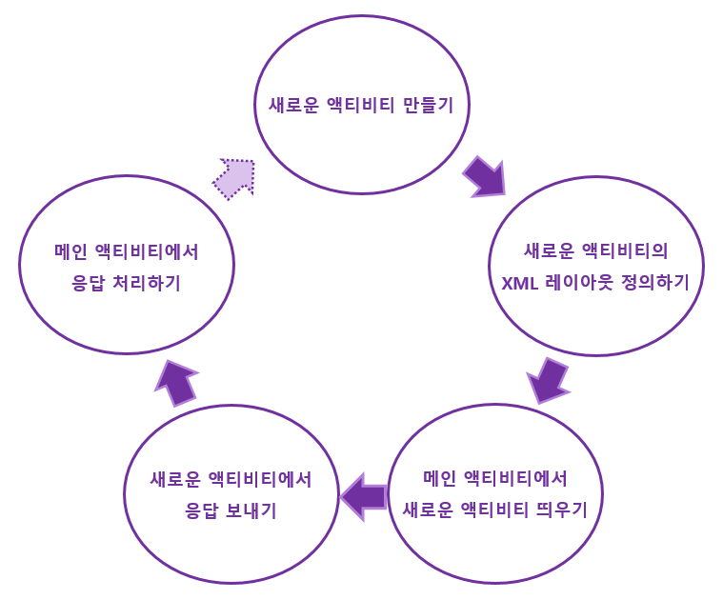
액티비티 구성 과정 정리

Slide 30
화면을 띄울 때 시스템으로 요청하기
메인 액티비티
메뉴 액티비티
인텐트
시스템

Slide 31
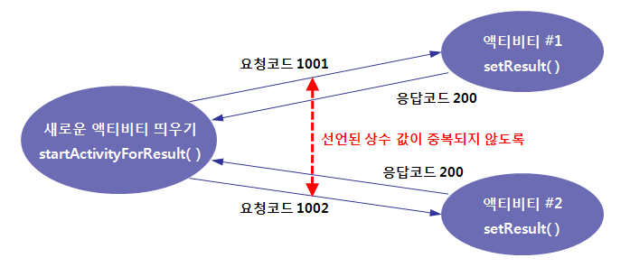
화면 구성과 화면 간 전환 과정
[액티비티에 선언된 상수 값 중복에 주의]
[Reference]
protected void onActivityResult(int requestCode, int resultCode, Intent Data)

Slide 32
3.
인텐트 살펴보기

Slide 33





인텐트와 데이터 전달
안드로이드 애플리케이션
액티비티
서비스
브로드캐스트 수신자
액티비티
인텐트
액티비티
인텐트
인텐트
브로드캐스트 수신자
인텐트
서비스

Slide 34
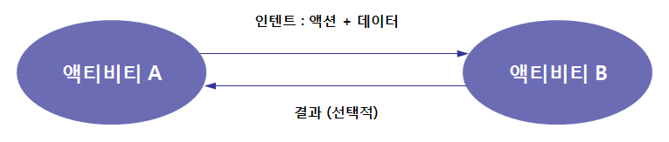
액티비티 간의 인텐트 전달
[Reference]
startActivity()
startService() 또는 bindService()
broadcastIntent()
[액티비티 간의 인텐트 전달]

Slide 35
액션과 데이터를 사용하는 대표적인 예
속성 | 설명
ACTION_DIAL tel:01077881234 | 주어진 전화번호를 이용해 전화걸기 화면을 보여줌
ACTION_VIEW tel:01077881234 | 주어진 전화번호를 이용해 전화걸기 화면을 보여줌. URI 값의 유형에 따라 VIEW 액션이 다른 기능을 수행함
ACTION_EDIT content://contacts/people/2 | 전화번호부 데이터베이스에 있는 정보 중에서 ID 값이 2인 정보를 편집하기 위한 화면을 보여줌
ACTION_VIEW content://contacts/people | 전화번호부 데이터베이스의 내용을 보여줌

Slide 36
명시적 인텐트와 암시적 인텐트
[Reference]
Intent()
Intent(Intent o)
Intent(String action [,Uri uri])
Intent(Context packageContext, Class<?> cls)
Intent(String action, Uri uri, Context packageContext, Class<?> cls)
명시적 인텐트(Explicit Intent)
- 인텐트에 클래스 객체나 컴포넌트 이름을 지정하여 호출할 대상을 확실히 알 수 있는 경우
암시적 인텐트(Implicit Intent)
- 액션과 데이터를 지정하긴 했지만 호출할 대상이 달라질 수 있는 경우
- 범주(category), 타입(Type), 컴포넌트(component), 부가 데이터(extras)

Slide 37
인텐트의 대표적 속성
범주 (Category)
- 액션이 실행되는 데 필요한 추가적인 정보를 제공
타입 (Type)
- 인텐트에 들어가는 데이터의 MIME 타입을 명시적으로 지정
컴포넌트 (Component)
- 인텐트에 사용될 컴포넌트 클래스 이름을 명시적으로 지정
부가 데이터 (Extra)
- 인텐트는 추가적인 정보를 넣을 수 있도록 번들(Bundle) 객체를 담고 있음
- 이 객체를 통해 인텐트 안에 더 많은 정보를 넣어 다른 애플리케이션 구성요소에 전달할 수 있음

Slide 38
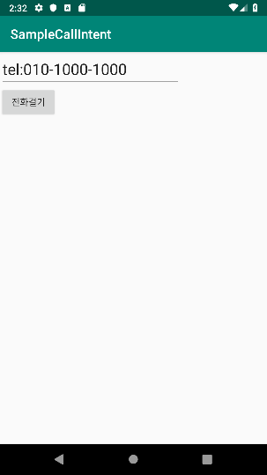
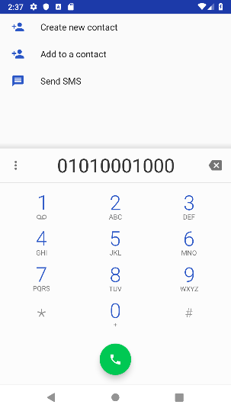
데이터 전달 예제
데이터 전달 예제
액티비티 간에 인텐트로 데이터 전달
전화걸기 기능 이용
XML 레이아웃 정의
메인 액티비티 코드 작성
전화걸기 화면을 띄우는 화면 구성
전화걸기 화면을 띄울 때 전화번호 전달

Slide 39
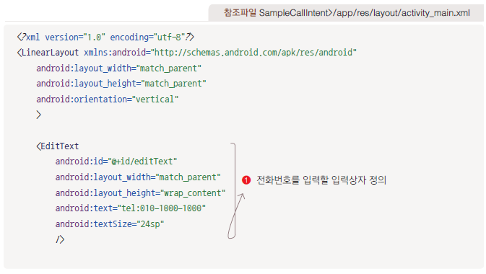
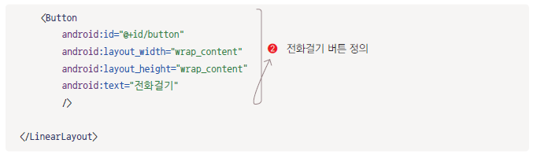
XML 레이아웃 만들기

Slide 40
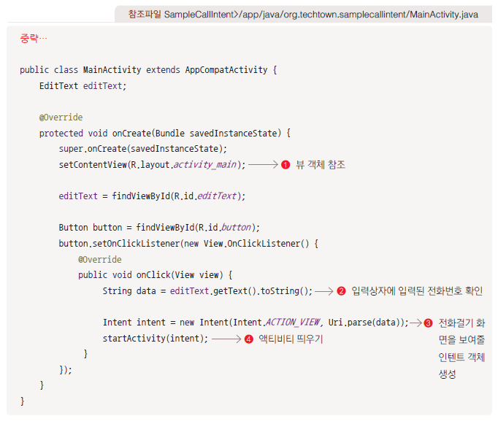
메인 액티비티 코드 만들기

Slide 41

4.
플래그와 부가 데이터 사용하기

Slide 42
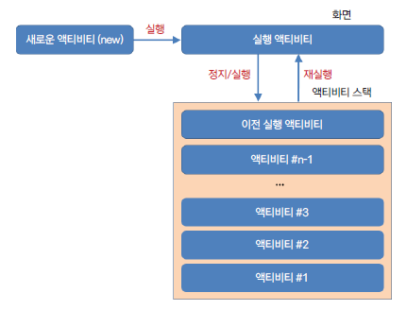
액티비티 스택

Slide 43
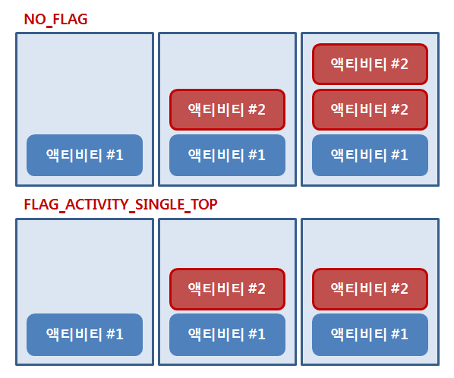
액티비티 스택과 플래그 사용
[Reference]
FLAG_ACTIVITY_SINGLE_TOP
FLAG_ACTIVITY_NO_HISTORY
FLAG_ACTIVITY_CLEAR_TOP
새로운 액티비티를 실행할 때마다 메모리에 새로운 객체를 만들고 이전 화면 위에 쌓는 방식은 비효율적일 수 있음
동일한 화면이 이미 만들어져 있는 경우에는 그 화면을 그대로 보여주고 싶다면 플래그를 사용하면 됨
[FLAG_ACTIVITY_SINGLE_TOP 플래그를 사용한 경우]

Slide 44
액티비티 플래그 사용 예
Intent intent = new Intent(getBaseContext(), AnotherActivity.class );
intent.putExtra("startCount", String.valueOf(startCount ));
intent.setFlags(Intent.FLAG_ACTIVITY_SINGLE_TOP );
startActivityForResult(intent, REQUEST_CODE_ANOTHER );
1
인텐트 객체 생성
2
부가 데이터 넣기
3
인텐트 플래그 설정
4
인텐트 띄우기

Slide 45
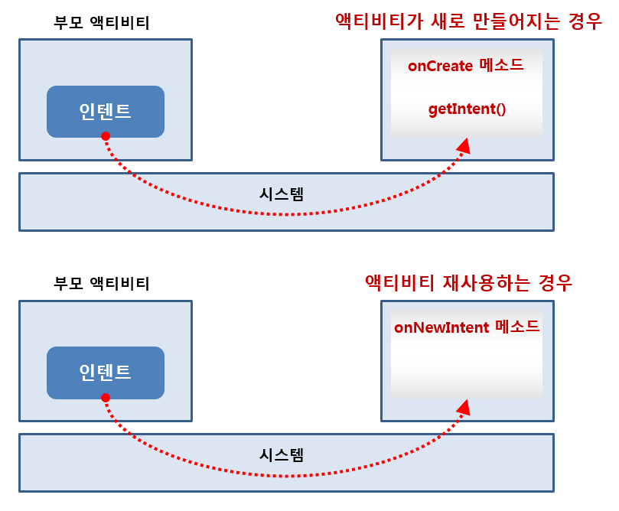
액티비티에서 인텐트를 전달받는 두 가지 경우

Slide 46
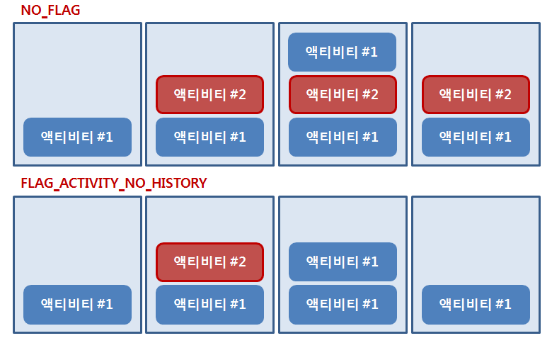
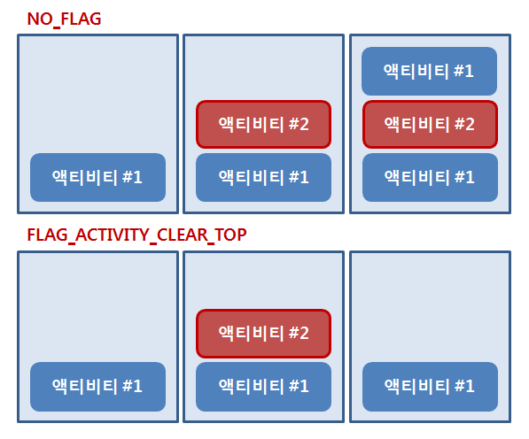
다른 액티비티 플래그의 사용
[FLAG_ACTIVITY_NO_HISTORY 플래그를 사용한 경우]
[FLAG_ACTIVITY_CLEAR_TOP 플래그를 사용한 경우]

Slide 47
부가 데이터 전달하기
[Reference]
Intent putExtra(String name, String value)
Intent putExtra(String name, int value)
Intent putExtra(String name, boolean value)
String getStringExtra(String name)
int getlntExtra(String name, int defaultValue)
boolean getBooleanExtra(String name, boolean defaultValue)
화면과 화면 간에 데이터를 전달하고 싶다면 인텐트의 부가 데이터(Extra)로 넣어 전달하는 방법을 사용함
인텐트는 애플리케이션 구성 요소 간에 데이터를 전달하는 방법을 제공하는 것이므로 화면과 화면 간 뿐만 아니라 화면과 서비스 간, 또는 브로드캐스트 수신자와 화면 간 등등 애플리케이션 구성 요소 간에 부가 데이터로 넣어 데이터를 전달할 수 있음
[Reference]
public abstract int describeContents()
public abstract void writeToParcel(Parcel dest, int flags)

Slide 48
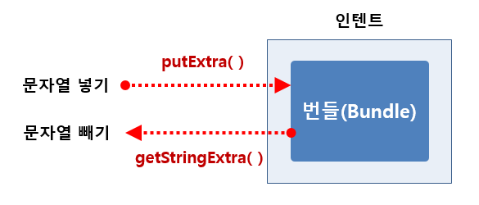
번들 객체

Slide 49
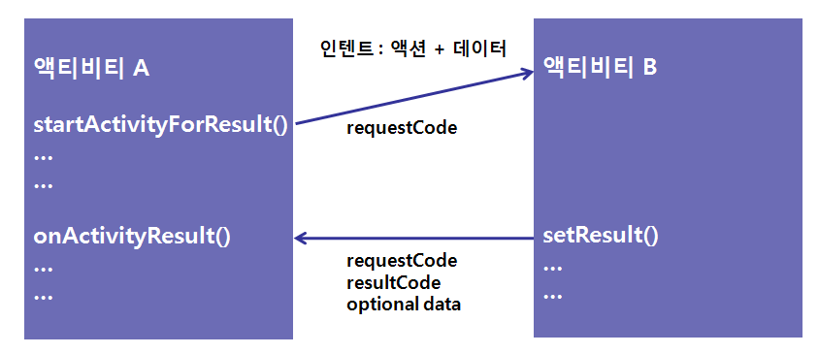
액티비티 간의 데이터 전달 방법 정리

Slide 50
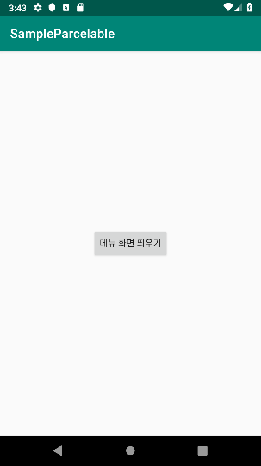
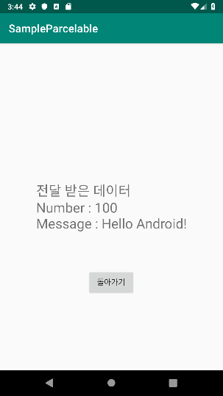
Parcelable 예제
Parcelable 예제
Parcelable 객체 만들기
또다른 액티비티에 Parcelable 객체 전달하기
SimpleData 객체 정의
메인 액티비티 코드 작성
Parcelable 인터페이스를 구현하는 객체 정의
또 다른 액티비티를 띄워줄 때 부가데이터 전달
또다른 액티비티 코드 작성
전달된 객체를 이용해 데이터 표시

Slide 51
SimpleData 클래스 정의
public class SimpleData implements Parcelable {
int number;
String message;
public SimpleData(int num, String msg) {
number = num;
message = msg;
}
public SimpleData(Parcel src) {
number = src.readInt();
message = src.readString();
}
public static final Parcelable.CreatorCREATOR = new Parcelable.Creator() {
public SimpleData createFromParcel(Parcel in) {
return new SimpleData (in);
}
public SimpleData[] newArray(int size) {
return new SimpleData[size];
}
};
Continued..

Slide 52
SimpleData 클래스 정의 (계속)
public int describeContents() {
return 0;
}
public void writeToParcel(Parcel dest, int flags) {
dest.writeInt(number);
dest.writeString(message);
}
public int getNumber() {
return number;
}
public void setNumber(int number) {
this.number = number;
}
public String getMessage() {
return message;
}
public void setMessage(String message) {
this.message = message;
}
}

Slide 53
메인 액티비티 코드 만들기
…
public static final String KEY_SIMPLE_DATA = "data";
…
public void onButton1Clicked(View v) {
Intent intent = new Intent(getApplicationContext(), AnotherActivity.class);
SimpleData data = new SimpleData(100, "Hello Android!" );
intent.putExtra(KEY_SIMPLE_DATA, data );
startActivity(intent);
}
1
SimpleData 객체 생성
2
인텐트에 부가 데이터로 넣기

Slide 54
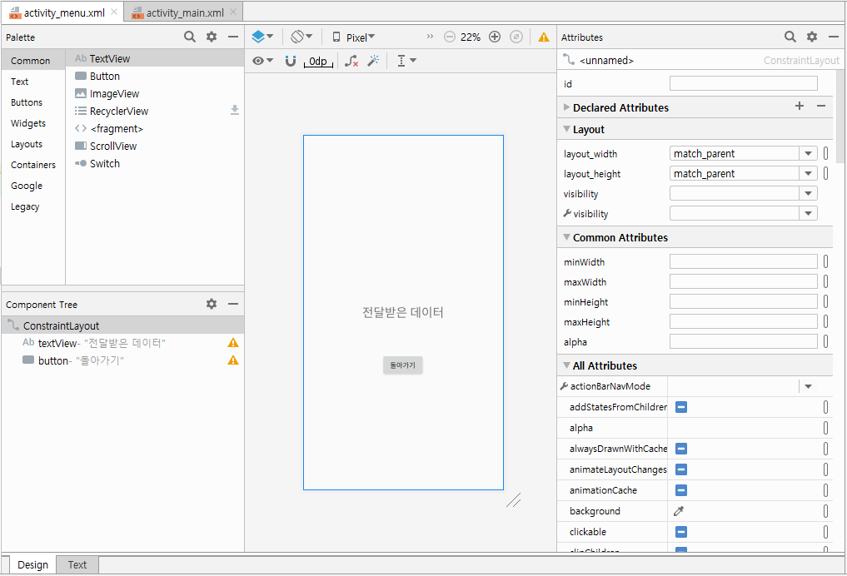
메뉴 액티비티의 화면 레이아웃

Slide 55
메뉴 액티비티 코드 만들기
…
Intent intent = getIntent();
processIntent(intent);
}
private void processIntent(Intent intent) {
if (intent != null) {
Bundle bundle = intent.getExtras();
SimpleData data = (SimpleData) bundle.getParcelable(KEY_SIMPLE_DATA);
textView.setText("전달 받은 데이터\nNumber : " + data.getNumber()
+ "\nMessage : " + data.getMessage());
}
}

Slide 56
5.
태스크 관리 이해하기

Slide 57
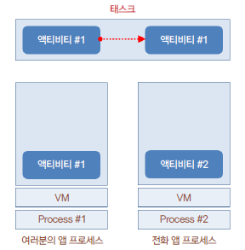
태스크의 역할
태스크는 프로세스와 관계없이 화면의 흐름 관리

Slide 58
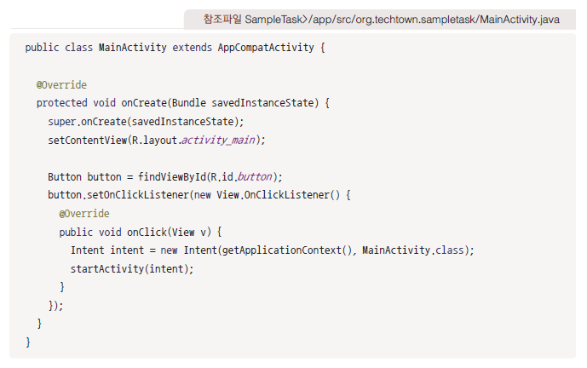
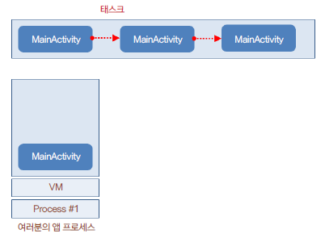
태스크의 역할
메인 액티비티를 여러 번 띄울 때의 태스크

Slide 59
6.
액티비티의 수명주기와 SharedPreferences 이해하기

Slide 60
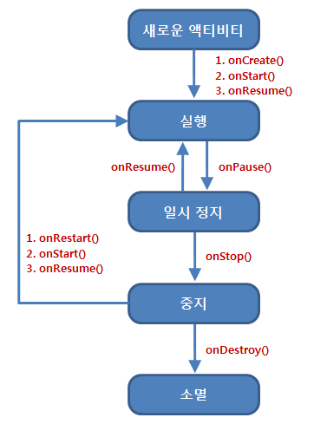
수명주기에 따른 상태 변화

Slide 61
액티비티의 상태 메소드
상태 메소드 | 설 명
onCreate() | - 액티비티가 처음에 만들어졌을 때 호출됨 - 화면에 보이는 뷰들의 일반적인 상태를 설정하는 부분 - 이전 상태가 저장되어 있는 경우에는 번들 객체를 참조하여 이전 상태 복원 가능 - 이 메소드 다음에는 항상 onStart() 메소드가 호출됨
onStart() | - 액티비티가 화면에 보이기 바로 전에 호출됨 - 액티비티가 화면 상에 보이면 이 메소드 다음에 onResume() 메소드가 호출됨 - 액티비티가 화면에서 가려지게 되면 이 메소드 다음에 onStop() 메소드가 호출됨
onResume() | - 액티비티가 사용자와 상호작용하기 바로 전에 호출됨
onRestart() | - 액티비티가 중지된 이후에 호출되는 메소드로 다시 시작되기 바로 전에 호출됨 - 이 메소드 다음에는 항상 onStart() 메소드가 호출됨
onPause() | - 또 다른 액티비티를 시작하려고 할 때 호출됨 - 저장되지 않은 데이터를 저장소에 저장하거나 애니메이션 중인 작업을 중지하는 등의 기능을 수행하는 메소드임 - 이 메소드가 리턴하기 전에는 다음 액티비티가 시작될 수 없으므로 이 작업은 매우 빨리 수행된 후 리턴되어야 함 - 액티비티가 이 상태에 들어가면 시스템은 액티비티를 강제 종료할 수 있음
onStop() | - 액티비티가 사용자에게 더 이상 보이지 않을 때 호출됨 - 액티비티가 소멸되거나 또 다른 액티비티가 화면을 가릴 때 호출됨 - 액티비티가 이 상태에 들어가면 시스템은 액티비티를 강제 종료할 수 있음
onDestroy() | - 액티비티가 소멸되어 없어지기 전에 호출됨 - 이 메소드는 액티비티가 받는 마지막 호출이 됨 - 액티비티가 애플리케이션에 의해 종료되거나(finish() 메소드 호출) 시스템이 강제로 종료시키는 경우에 호출될 수 있음 - 위의 두 가지 경우를 구분할 때 isFinishing() 메소드를 이용함 - 액티비티가 이 상태에 들어가면 시스템은 액티비티를 강제 종료할 수 있음

Slide 62
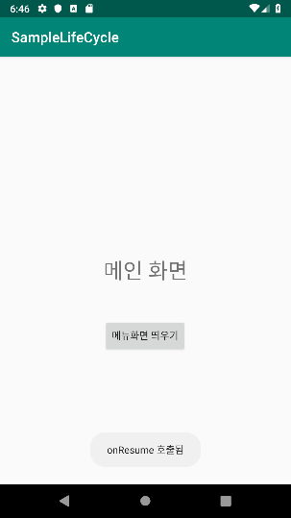
수명주기 확인하기 예제
수명주기 확인하기 예제
액티비티 상태에 따른 수명주기 확인하기
상태 메소드 별로 토스트 메시지 추가
XML 레이아웃 정의
메인 액티비티 코드 작성
입력상자와 버튼이 있는 레이아웃
상태 메소드 별로 토스트 메시지 코드 추가

Slide 63
메인 액티비티 코드 만들기
@Override
protected void onDestroy() {
super.onDestroy();
Toast.makeText(getBaseContext(), "onDestroy ...", Toast.LENGTH_LONG).show();
}
@Override
protected void onPause() {
super.onPause();
saveState();
Toast.makeText(getBaseContext(), "onPause ...", Toast.LENGTH_LONG).show();
}
@Override
protected void onRestart() {
super.onRestart();
Toast.makeText(getBaseContext(), "onRestart ...", Toast.LENGTH_LONG).show();
}
현재 상태 저장
Continued..

Slide 64
메인 액티비티 코드 만들기 (계속)
@Override
protected void onResume() {
super.onResume();
restoreState();
Toast.makeText(getBaseContext(), "onResume...", Toast.LENGTH_LONG).show();
}
@Override
protected void onStart() {
super.onStart();
Toast.makeText(getBaseContext(), "onStart ...", Toast.LENGTH_LONG).show();
}
@Override
protected void onStop() {
super.onStop();
Toast.makeText(getBaseContext(), "onStop ...", Toast.LENGTH_LONG).show();
}
현재 상태 복원
Continued..

Slide 65
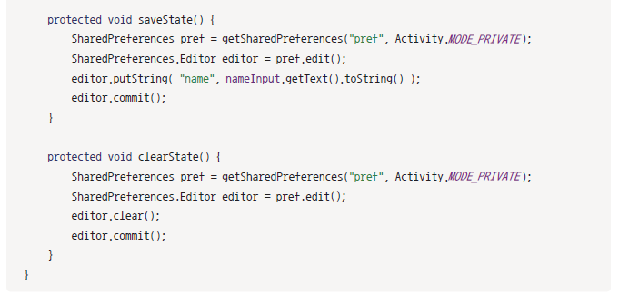
메인 액티비티 코드 만들기 (계속)

